Slide 1
OUDE GRIEKEN - JONGE HELDEN
Les 4

Slide 2
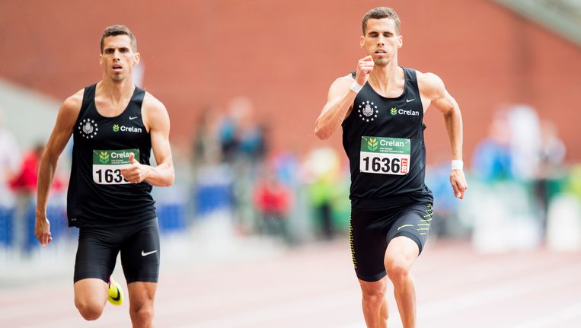
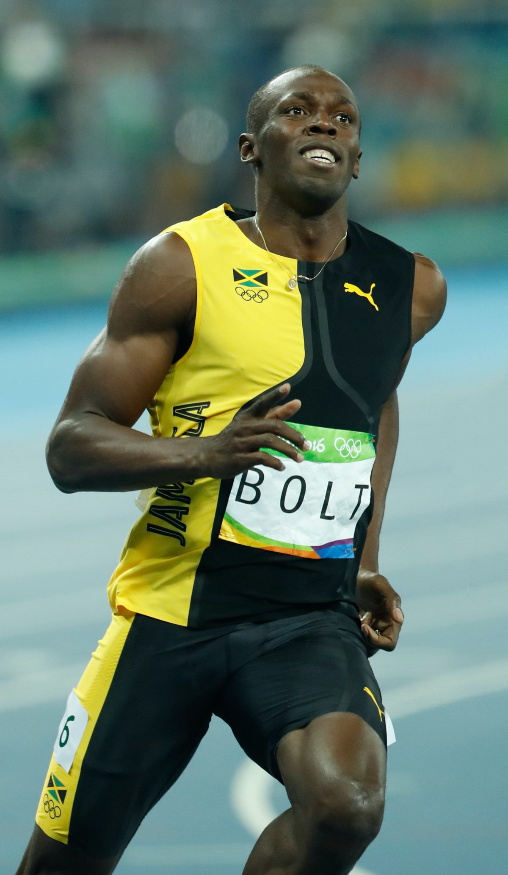
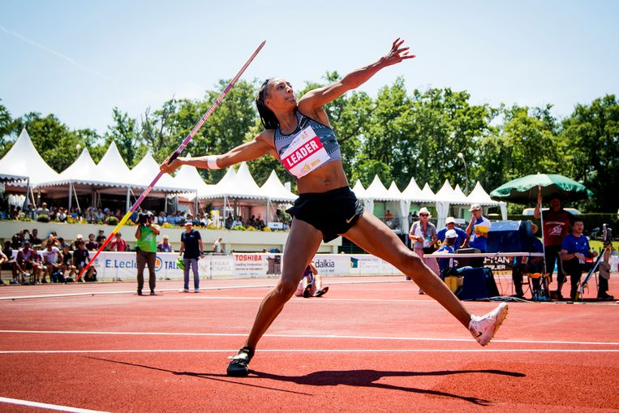
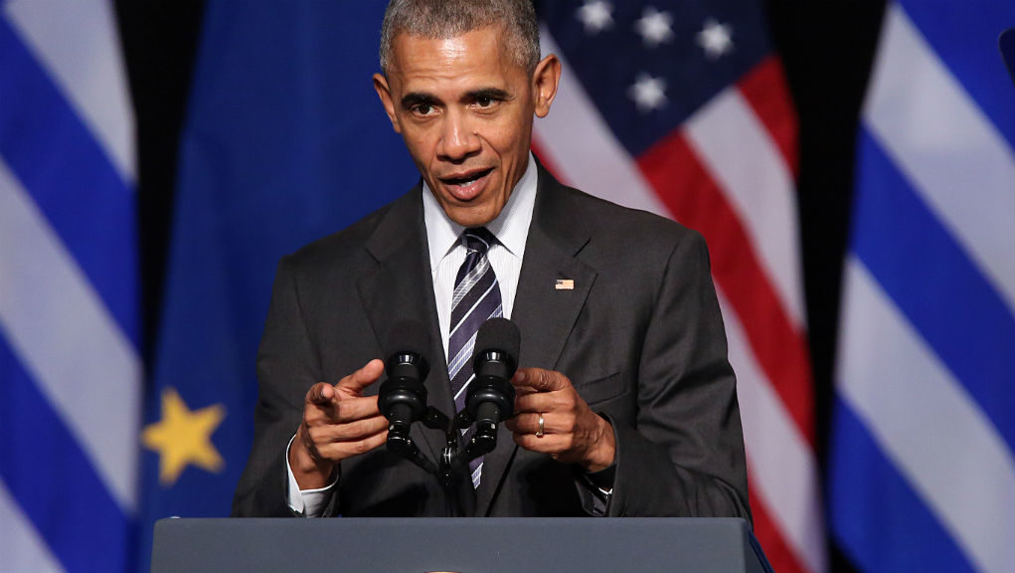
HERHALING: HET OUDGRIEKSE WERKWOORD
πρεσιδεντ ὀβαμα
ὐσαιν βολτ
ναφι θιαμ
δε βροερς βορλεε
τρεχει
τρεχουσιν
βαλλει
λεγει

Slide 3
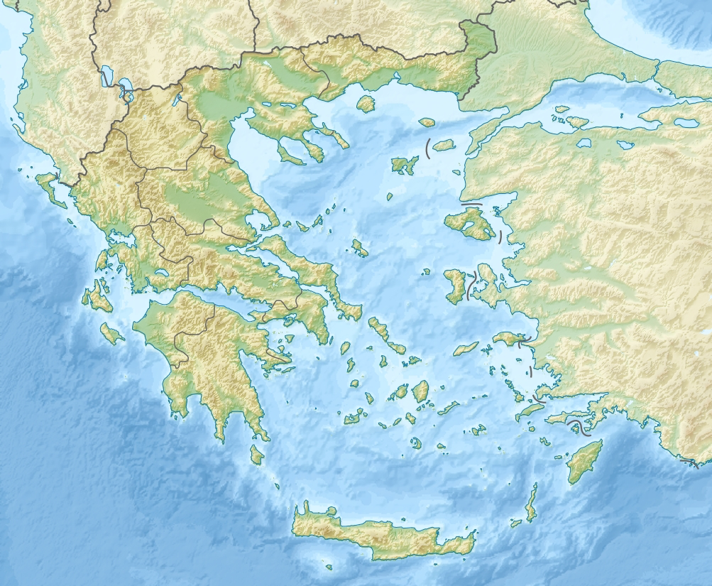
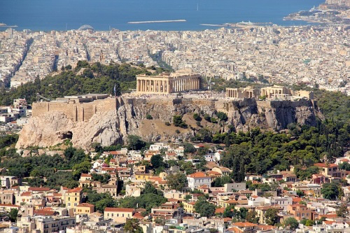
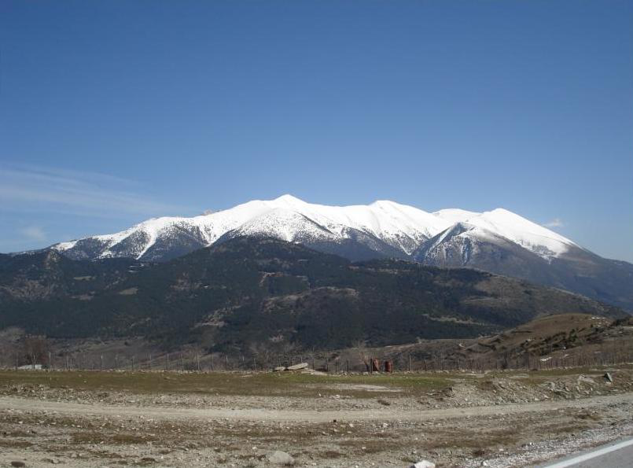
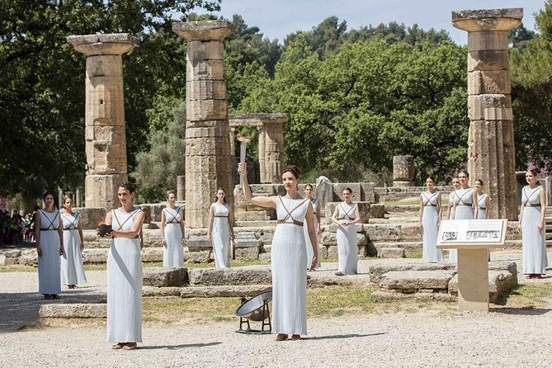

Slide 4
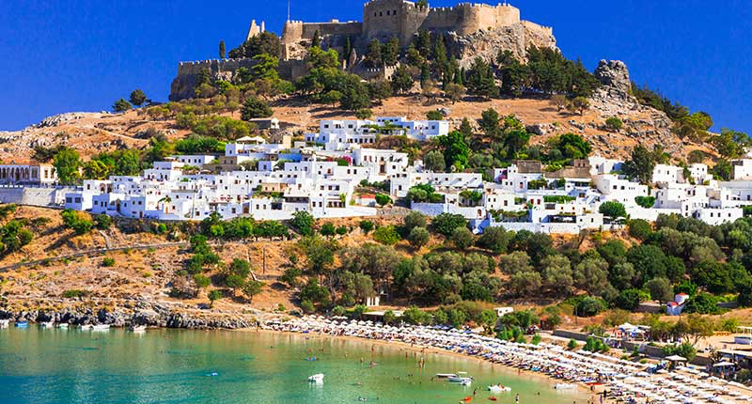
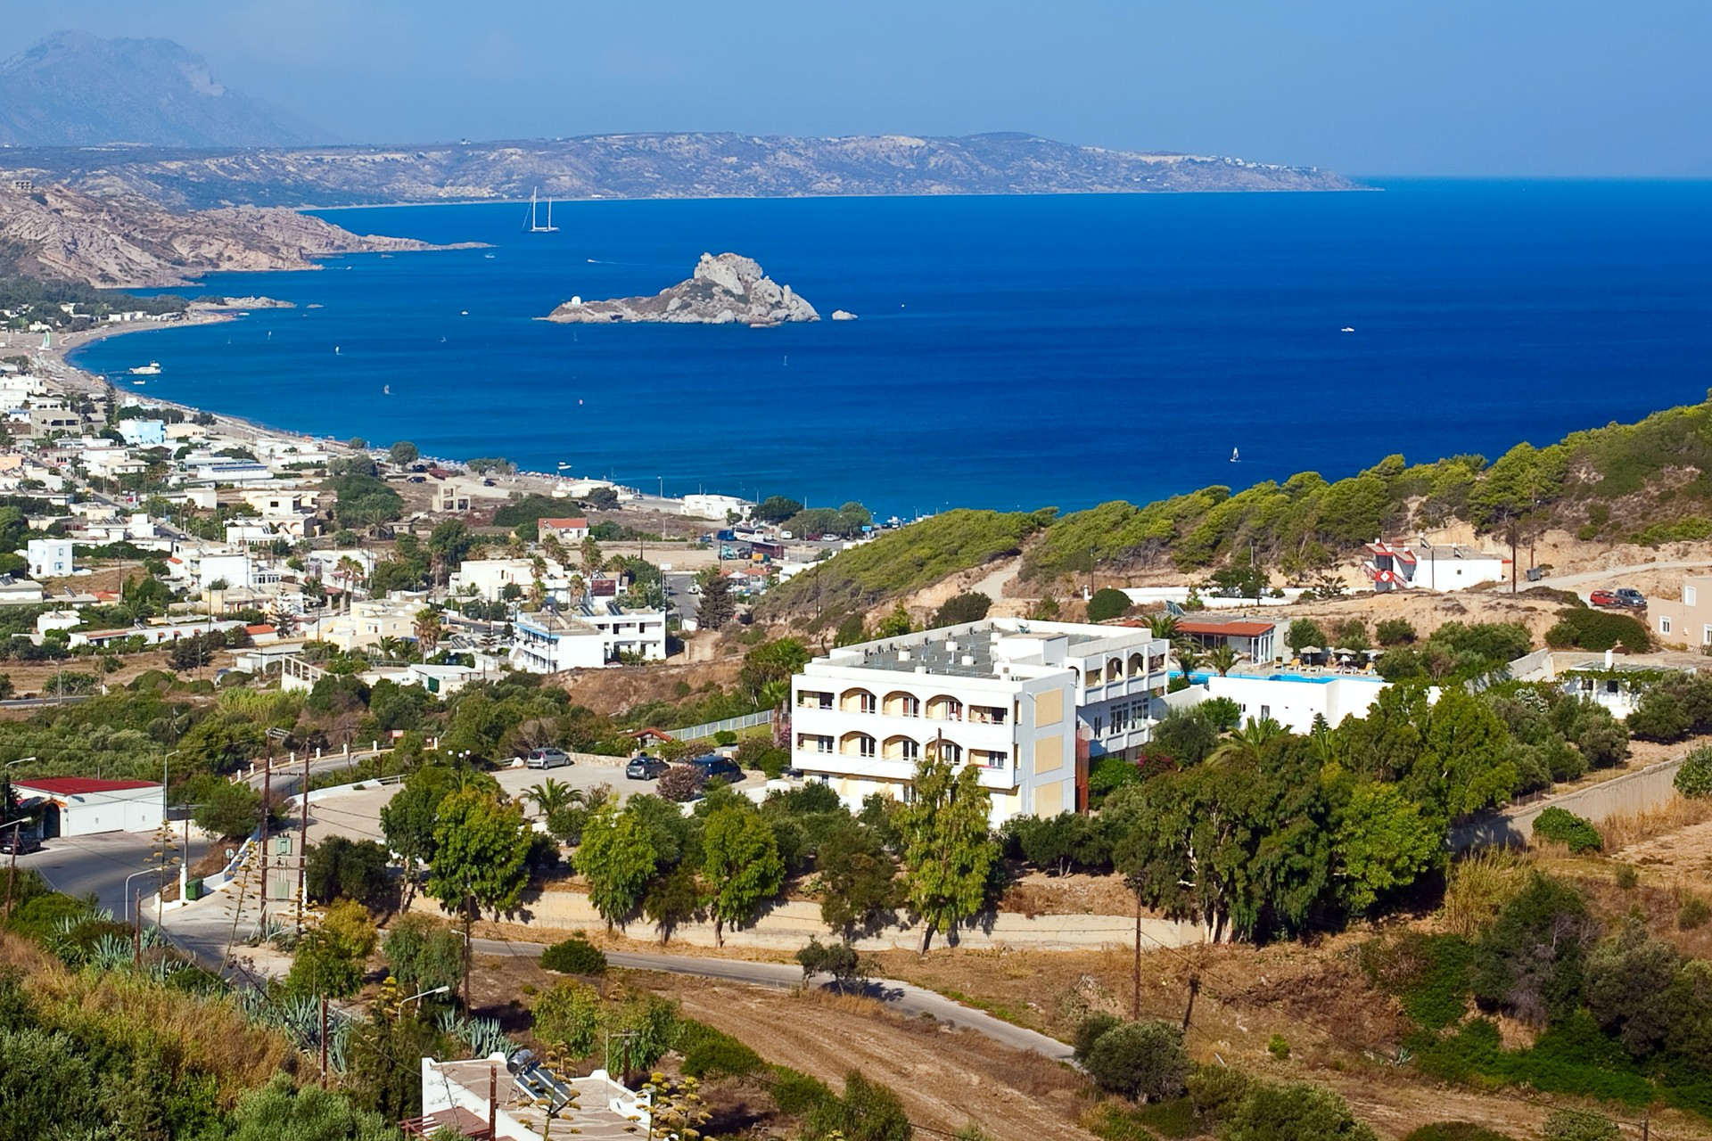
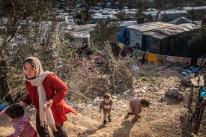
WELKE GRIEKSE EILANDEN KENNEN JULLIE?
Rhodos
Kos
Lesbos
Een andere realiteit...

Slide 5
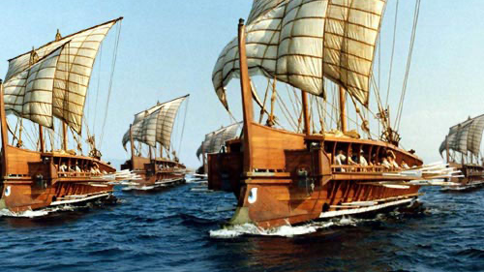
WE VAREN NAAR KRETA

Slide 7
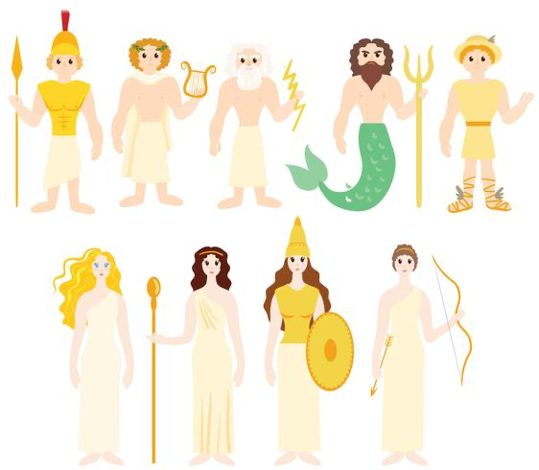
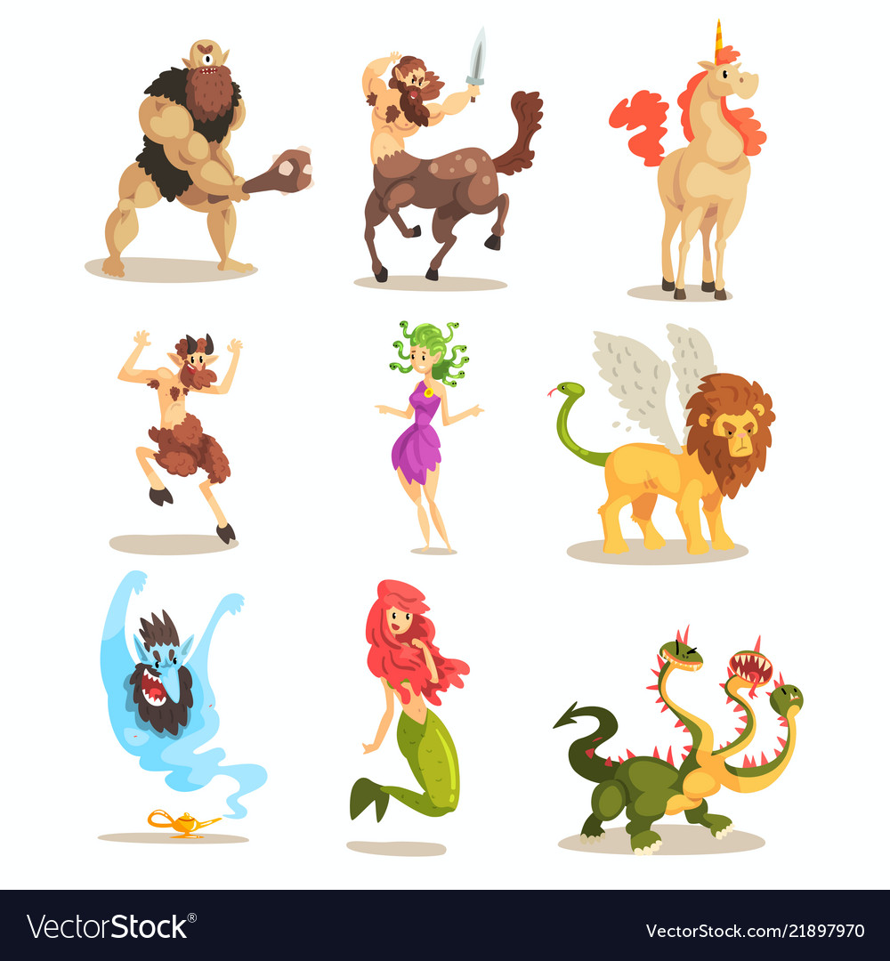
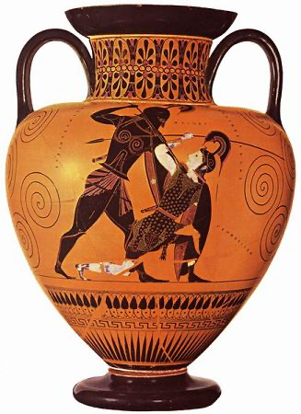
MYTHOLOGIE
μυθος – verhaal
Goden
Helden
Monsters

Slide 8
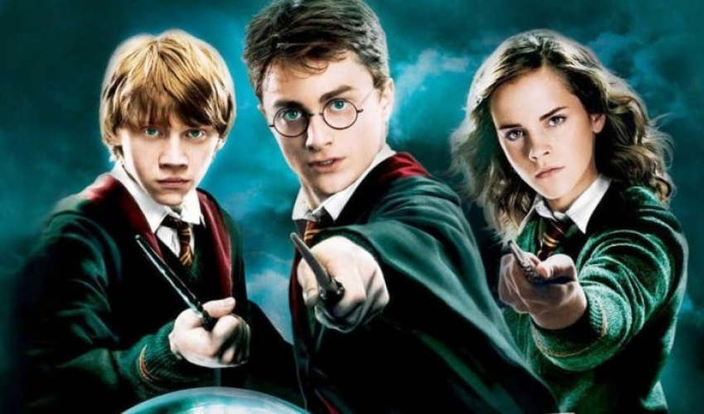
HARRY POTTER
κενταυρος - Centaur
φοινιξ - Felix de feniks
βασιλισκος - Basilisk
κερβερος - Pluisje
Verschillen?
Gelijkenissen?

Slide 9
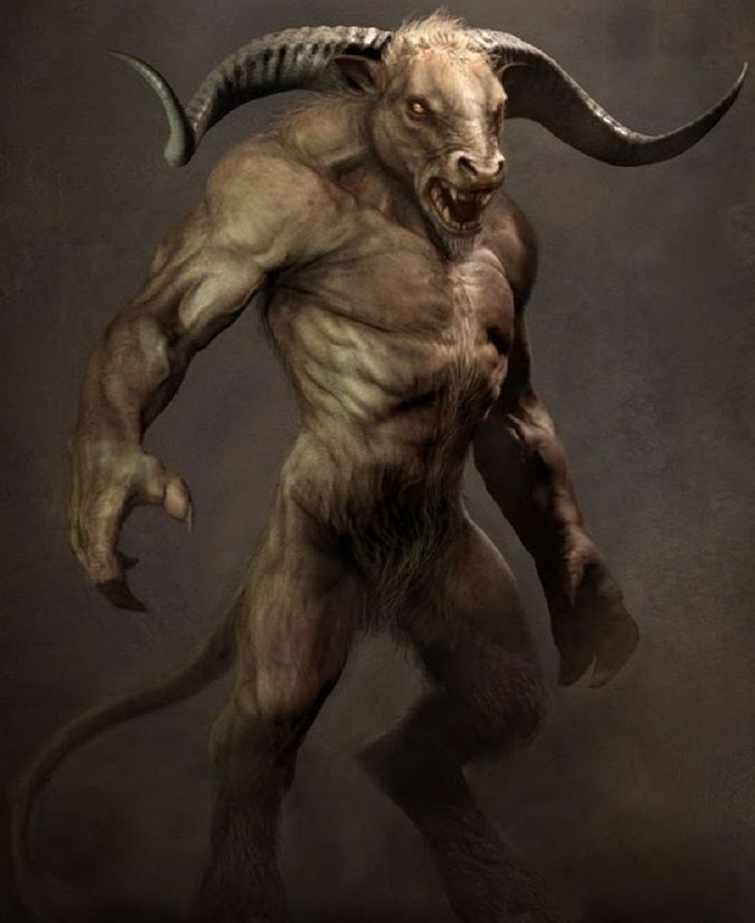
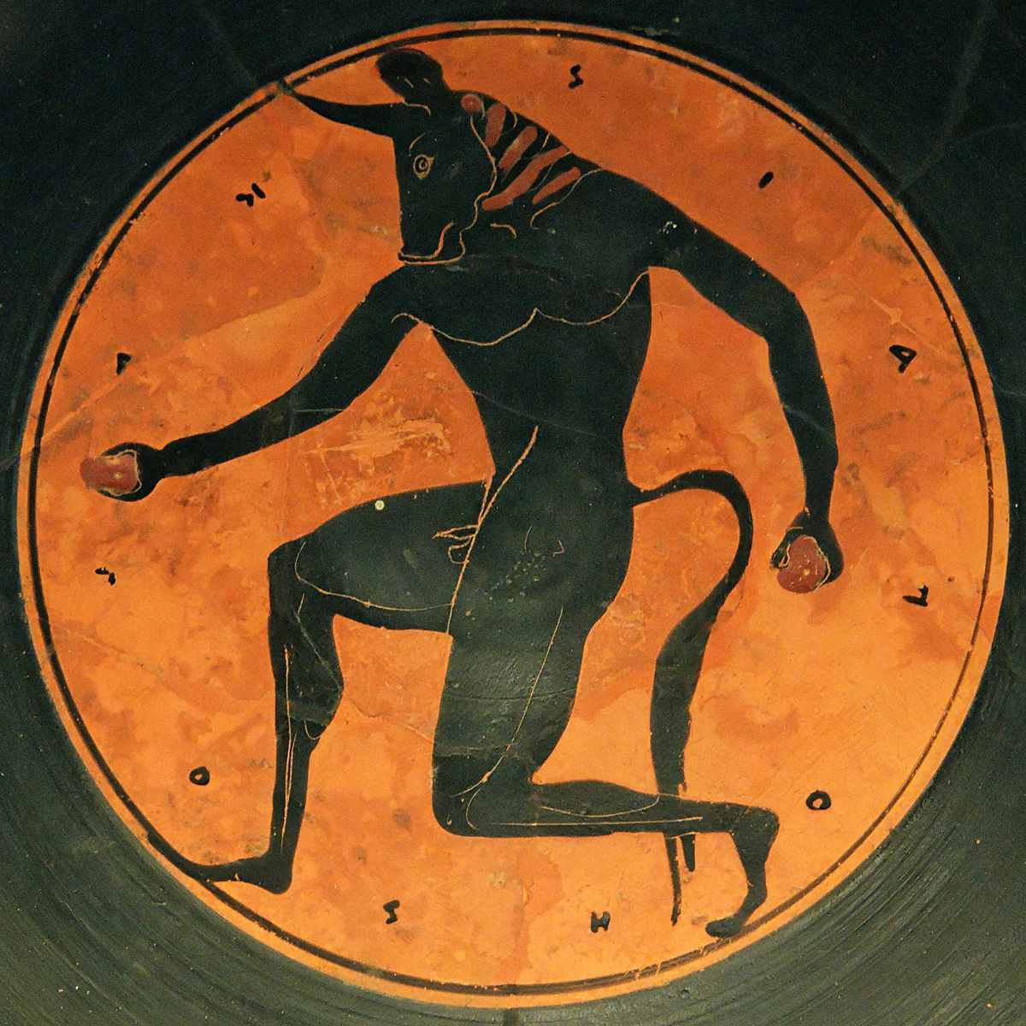
MINOTAUROS

Slide 10
Hoe heet de vrouw van koning Minos?
Pasiphae
Ariadne
Aphrodite

Slide 11
Wie bouwde het labyrint?
Minos
Daedalos
Aegeus

Slide 12
Hoeveel mensen moesten elk jaar naar het labyrint?
100 mensen van over de hele wereld
7 jongens en 7 meisjes uit Athene
De 10 sterkste jongens van Griekenland

Slide 13
Door welk hulpmiddel redde Ariadne het leven van Theseus?
Een giftige pijl die het monster meteen doodde
Een spiegel waarmee hij de Minotauros stiekem kon besluipen
Een toverdraad waarmee hij de uitgang van het labyrint vond

Slide 14
Waarom sprong koning Aegeus van de rotsen?
Hij was bang van de Minotaurus
Hij dacht verkeerdelijk dat zijn zoon Theseus gestorven was
Hij werd gedwongen door koning Minos

Slide 15
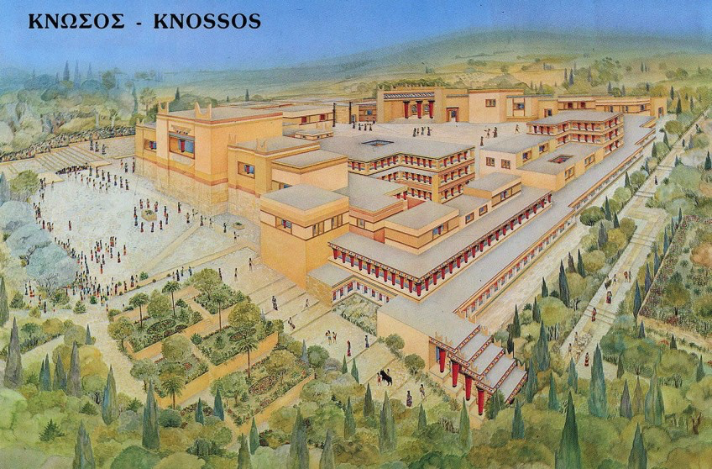
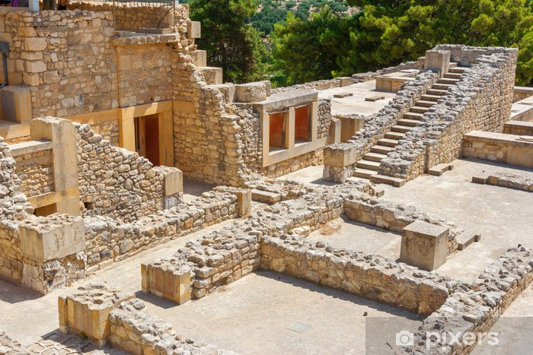
TOEN
EN NU...
EN N

Slide 16
HET LIDWOORD
μινωταυρος
ἀδελφος
→ MANNELIJK
ὁ μινωταυρος
ὁ ἀδελφος
ἠ ἀδελφη
→ VROUWELIJK
το δωρον “het geschenk”
→ ONZIJDIG

Slide 17
HET LIDWOORD
De broer - le frère - ὁ ἀδελφος
De zus - la sœur - ἡ ἀδελφη
Het geschenk - le cadeau - το δωρον
! Het Grieks heeft geen woord voor “een” !
Een broer = ἀδελφος
Een zus = ἀδελφη
ὁ → mannelijk
ἡ → vrouwelijk
το → onzijdig

Slide 18
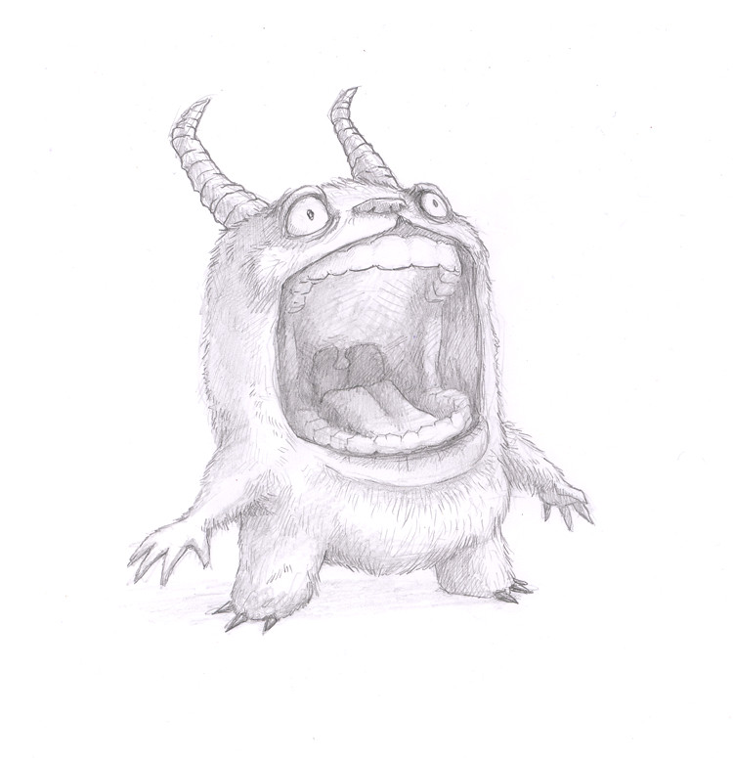
NU IS HET AAN JULLIE
Wees creatief
Geef je monster een eigen Griekse naam
Kies het geslacht en voeg het juiste lidwoord toe
Wat heeft het monster meegemaakt? Maak er een spannend verhaal rond!

